Slide 1
리눅스_04강
파일 다루기
Kopo24 이예진

Slide 2
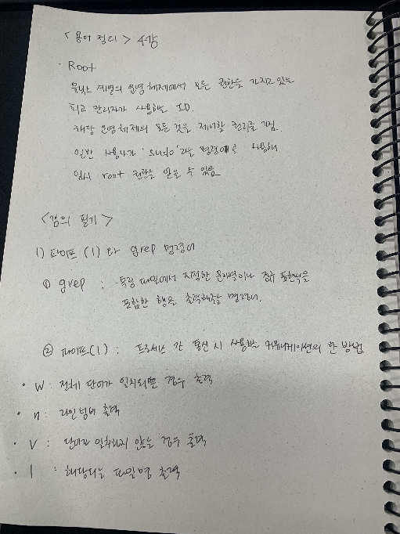
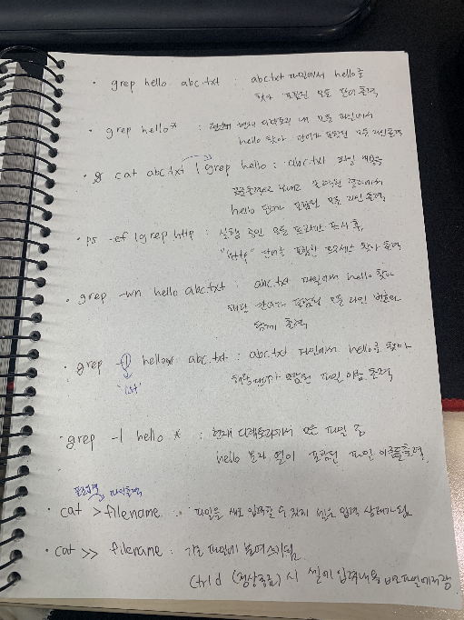
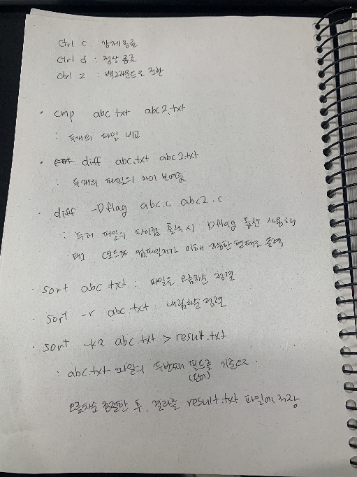
Part 1
용어 정리 (필기 정리)
2
3

Slide 3

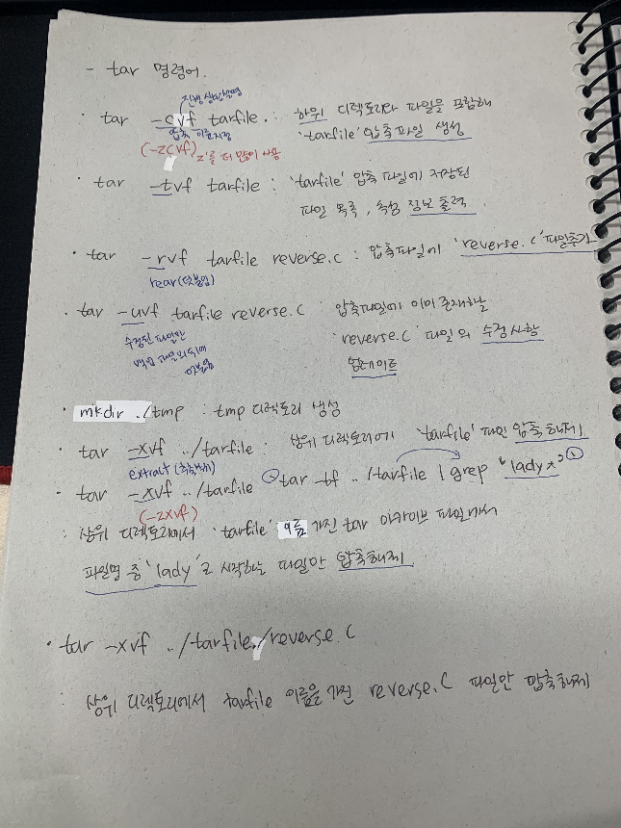
Part 1
용어 정리 (필기 정리)
2
3

Slide 4
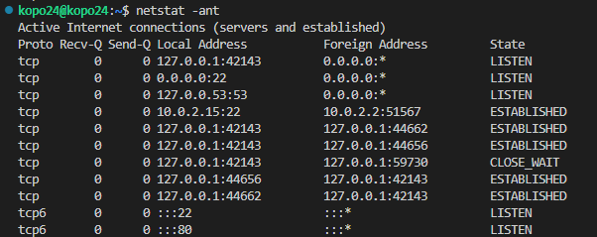
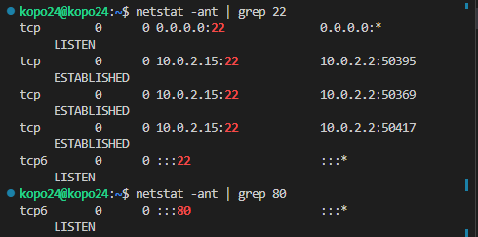
Part 1
실습하기
1. netstat –ant :
현재 시스템에서 실행 중인 네트워크 관련 연결 상태를 출력하는 명령어
2
2. netstat –ant | grep 22 :
포트 번호 22를 사용하는 연결 정보만 출력하는 명령어
3. netstat –ant | grep 80 :
포트 번호 80을 사용하는 연결 정보만 출력하는 명령어
3

Slide 5
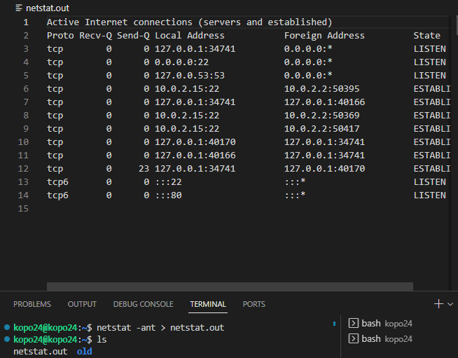
Part 1
실습하기
4. netstat –ant > netstat.out :
현재 시스템에서 실행 중인 네트워크 관련 연결 상태를
출력하고 netstat.out 파일에 저장
2
3

Slide 6
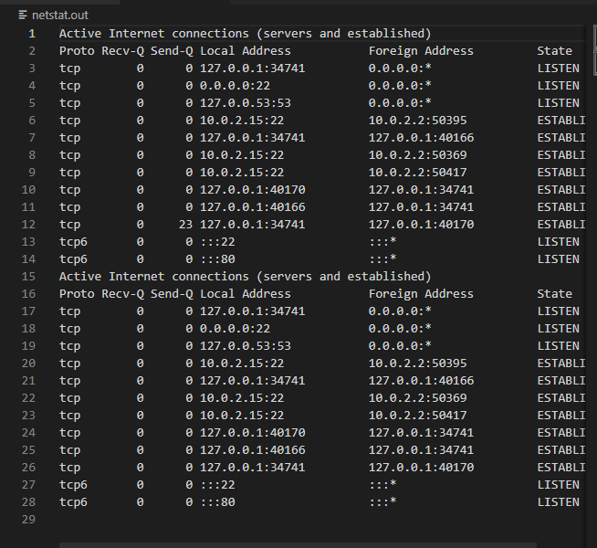
Part 1
실습하기
5. netstat –ant >> netstat.out :
현재 시스템에서 실행 중인 네트워크 관련 연결 상태를
출력하고 netstat.out 파일에 이어서 추가하여 저장
2
3

Slide 7
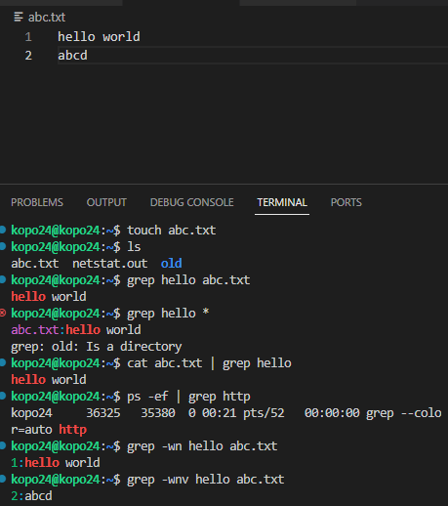

Part 1
실습하기 (1)_파일 필터
1. grep hello abc.txt : abc.txt 파일에서 hello를 찾아 해당 단어가 포함된 모든 라인 출력
2. grep hello * : 현재 디렉토리 내의 모든 파일에서 hello를 찾아 해당 단어가 포함된 모든 라인 출력
3. cat abc.txt | grep hello : abc.txt 파일 내용을 표준 출력으로 보내고 | 출력된 결과에서 hello 단어가 포함된 모든 라인 출력
4. ps –ef |grep http : 실행 중인 모든 프로세스를 표시하고, 이 중 "http" 라는 단어를 포함한 프로세스를 찾아 출력
5. grep –wn hello abc.txt : abc.txt 파일에서 hello를 찾아 해당 단어가 포함된 모든 라인을 라인 번호와 함께 출력
6. grep –wnv hello abc.txt : abc.txt 파일에서 hello를 찾아 해당 단어가 포함되지 않은 모든 라인을 라인 번호와 함께 출력
7. grep –l hello abc.txt : abc.txt 파일에서 hello를 찾아 해당 단어가 포함된 파일 이름만 출력 (l은 list)
8. grep -l hello * : 현재 디렉토리에서 모든 파일 중 hello 문자열이 포함된 파일들 이름 출력
2
3

Slide 8
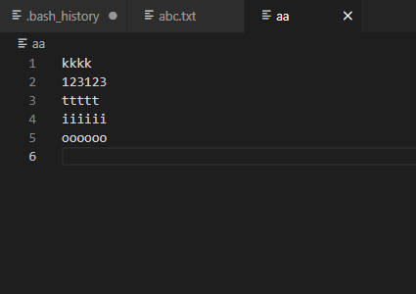
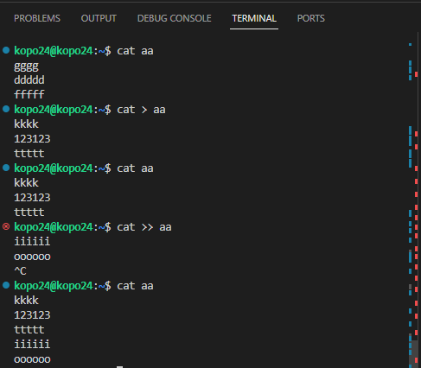
Part 1
실습하기 (1)_파일 필터
9. cat aa ; cat >aa; cat aa; cat >>aa;cat aa
cat filename : 파일을 한 번 표준 출력
cat : 표준 입력으로부터 표준 출력으로 나옴
cat > filename : 표준 입력을 받아 파일 출력으로 나가는 것. 파일을 새로 입력할 수 있게 셀은 입력 상태가 됨
cat >> filename : 기존의 파일에 붙여쓰기를 함. 기존 파일 내용에 입력한 내용이 붙여서 나옴 . Ctrl d(정상 종료) 입력 시 셀에 입력한 내용이 바로 파일에 저장됨
2
3

Slide 9
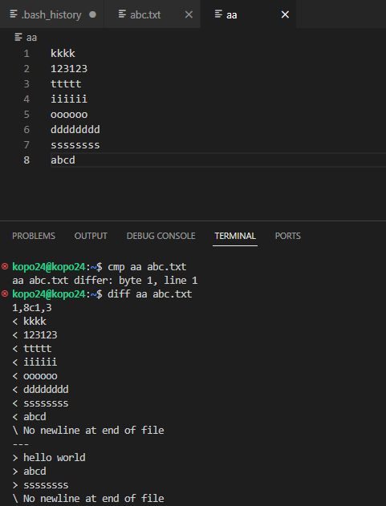
Part 1
실습하기 (2)_파일비교 정렬
1. cmp abc.txt abc2.txt :
두 개의 (abc.txt, abc2.txt ) 파일을 비교하는 명령
2. diff abc.txt abc2.txt :
두 개의 (abc.txt, abc2.txt ) 파일의 차이를 보여주는 명령
3

Slide 10
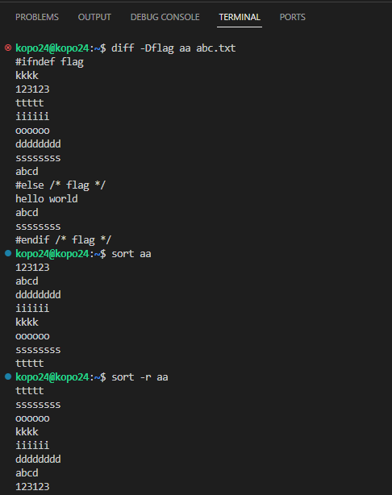
Part 1
실습하기 (2)_파일비교 정렬
3. diff –Dflag abc.c abc2.c :
두 개의 (abc.c , abc2.c) 파일의 차이점을 출력할때 Dflag 옵션을 사용하여 태그. c코드 컴파일러가 이해 가능한 형태로 출력
4. sort abc.txt :
abc.txt 파일을 오름차순으로 정렬하여 출력
5. sort –r abc.txt :
abc.txt 파일을 내림차순으로 정렬하여 출력
3

Slide 11
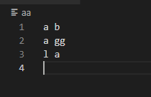
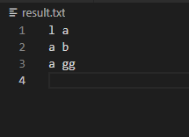
Part 1
실습하기 (2)_파일비교 정렬
6. sort -k2 abc.txt >result.txt :
abc.txt 파일을 두 번째 필드를 기준으로 오름차순으로 정렬한 후, 정렬된 결과를 result.txt 파일에 저장하는 명령어

Slide 12
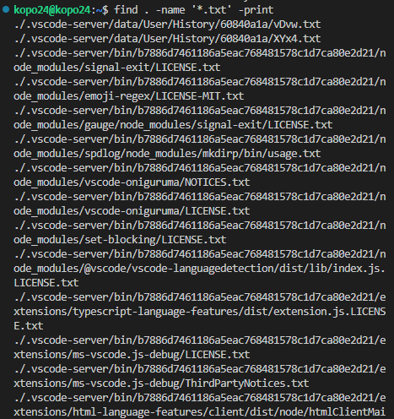
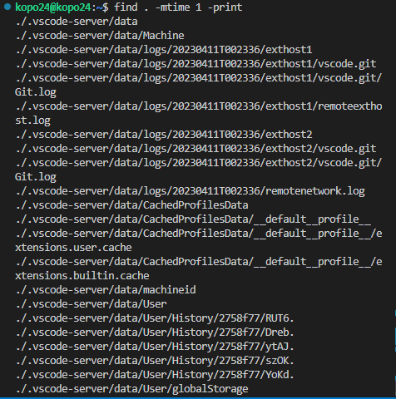
Part 1
실습하기 (3)_파일 찾기
2
3
1. find . -name '*.txt' –print :
현재 디렉토리부터 모든 하위 디렉토리에서 ‘.txt’확장자를 가진 파일을 찾아서 출력
2. find . –mtime 1 –print :
현재 디렉토리부터 모든 하위 디렉토리에서 1일 전에 수정된 파일을 찾아서 출력

Slide 13
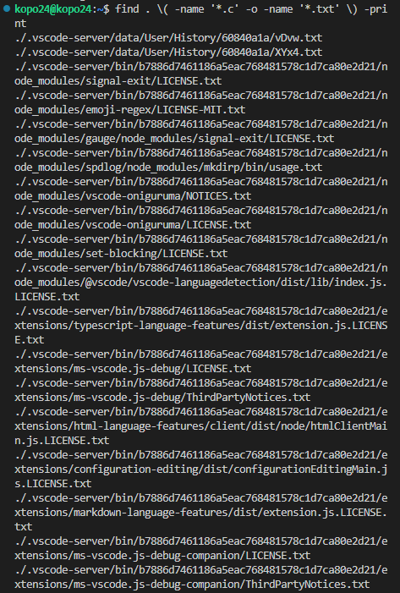
Part 1
실습하기 (3)_파일 찾기
3. find . \( -name '*.c' -o -name '*.txt' \) –print :
현재 디렉토리부터 모든 하위 디렉토리에서 ‘.c’확장자나 ‘.txt’확장자를 가진 파일을 찾아서 출력. (‘–o’는 OR 연산자 의미)
2
3

Slide 14
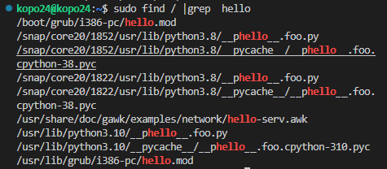

Part 1
실습하기 (3)_파일 찾기
2
4. find / | grep abc :
루트 디렉토리 (‘/’)부터 모든 파일과 디렉토리에서 ‘abc’문자열이 포함된 모든 라인을 출력 . (sudo 명령어를 사용해 root 권한으로 모든 곳에서 접근 가능)
5. find / -name abc :
루트 디렉토리 (‘/’)부터 모든 파일과 디렉토리에서 이름이 ‘abc’인 파일이나 디렉토리를 찾아서 출력 (‘-name’은 파일이나 디렉토리의 이름을 검색)
3

Slide 15
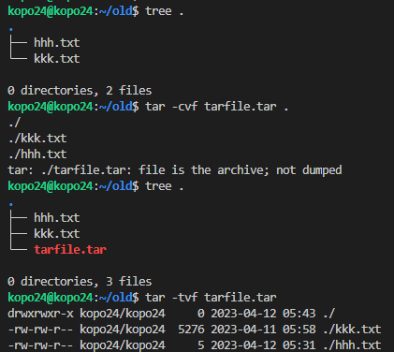
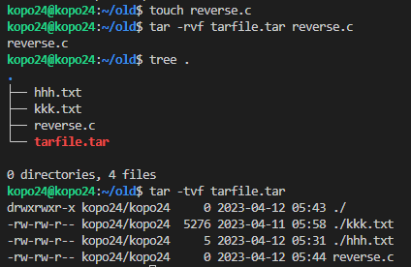
Part 1
실습하기 (4)_tar 명령어
2
3
tar -cvf tarfile . :
현재 디렉토리를 기준으로 하위 디렉토리와 파일들을 포함하여 ‘tarfile’ 압축 파일을 생성
2. tar -tvf tarfile :
‘tarfile’ 압축 파일에 저장된 파일 목록과 속성 정보를 출력하는 명령어
3. tar -rvf tarfile reverse.c :
압축 파일에 reverse.c 파일을 추가

Slide 16
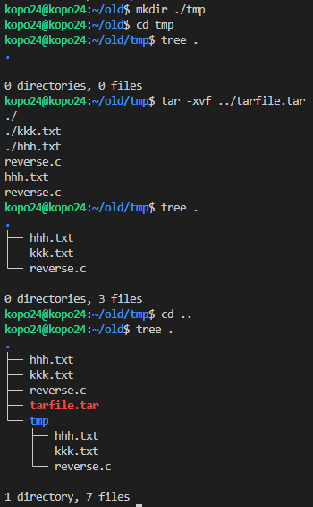
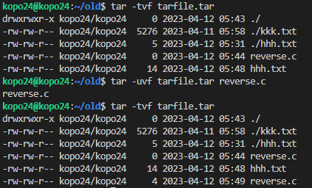
Part 1
실습하기 (4)_tar 명령어
5. mkdir ./tmp :
tmp 디렉토리 만들기
6. cd tmp :
tmp 디렉토리 위치로 이동
7. tar -xvf ../tarfile :
상위 디렉토리에
‘tarfile’파일 압축 풀기
(‘-x’ 압축 해제)
2
4. tar -uvf tarfile reverse.c :
압축 파일 ‘tarfile’에 이미 존재하는
파일 ‘reverse.c’의 수정사항을 업데이트
3

Slide 17
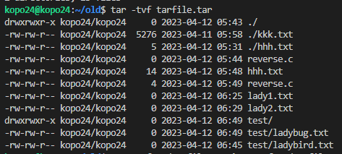

Part 1
실습하기 (4)_tar 명령어
8. tar -xvf ../tarfile `tar -tf ../tarfile | grep ‘lady*’` :
상위 디렉토리에서 ‘tarfile’이름을 가진 tar 아카이브 파일에서 파일명에 lady로 시작하는 파일만 압축 해제
2
3

Slide 18
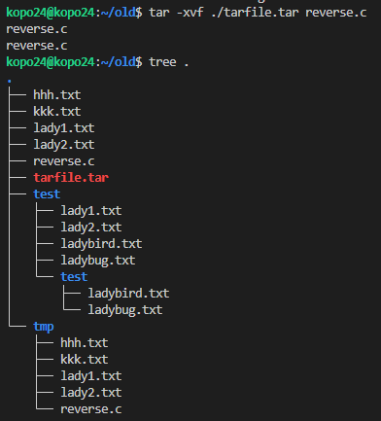
Part 1
실습하기 (4)_tar 명령어
9. tar -xvf ../tarfile ./reverse.c :
상위 디렉토리에서 tarfile 이름을 가진 reverse.c 파일만 압축 해제
2
3

Slide 19
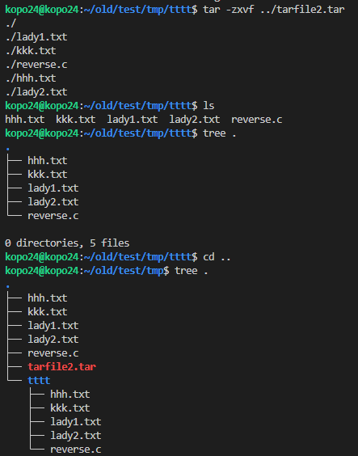
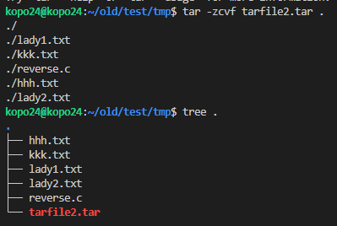
Part 1
실습하기 (4)_tar 명령어
2
tar -zcvf tarfile . :
현재 디렉토리를 기준으로 하위 디렉토리와 파일들을 포함하여 압축 파일 ‘tarfile’을 생성
2. tar -zxvf ../tarfile :
상위 디렉토리에 ‘tarfile’파일 압축 풀기
(‘-x’ 압축 해제)

Slide 20
Part 1
실습하기 (6)_ gzip, gunzip 명령어
2
1. gzip –v9 tarfile :
현재 디렉토리를 기준으로 하위 디렉토리와 파일들을 포함하여 압축 파일 ‘tarfile’을 생성
2. ls tarfile.gz :
상위 디렉토리에 ‘tarfile’파일 압축 풀기
(‘-x’ 압축 해제)

Slide 21
Part 1
실습하기 (6)_ gzip, gunzip 명령어
2
3. gzip –l tarfile.gz :
현재 디렉토리를 기준으로 하위 디렉토리와 파일들을 포함하여 압축 파일 ‘tarfile’을 생성
4. gzip –vd tarfile.gz :
상위 디렉토리에 ‘tarfile’파일 압축 풀기
(‘-x’ 압축 해제)

Slide 22
Part 1
실습하기 (6)_ gzip, gunzip 명령어
2
5. gunzip tarfile.gz :
현재 디렉토리를 기준으로 하위 디렉토리와 파일들을 포함하여 압축 파일 ‘tarfile’을 생성
6. gzip –vd tarfile.gz > tar.log & :
상위 디렉토리에 ‘tarfile’파일 압축 풀기
(‘-x’ 압축 해제)

